Slide 1

ReactJS

Slide 2
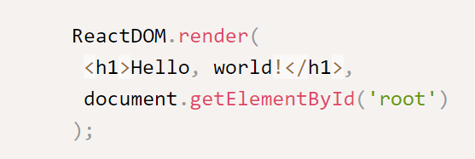

Hello World
Код:
Результат:
Для работы с React вы можете использовать CodePen - платформу для редактирования и хранения кода на HTML, CSS и JavaScript с просмотром готового результата в браузере.

Slide 3
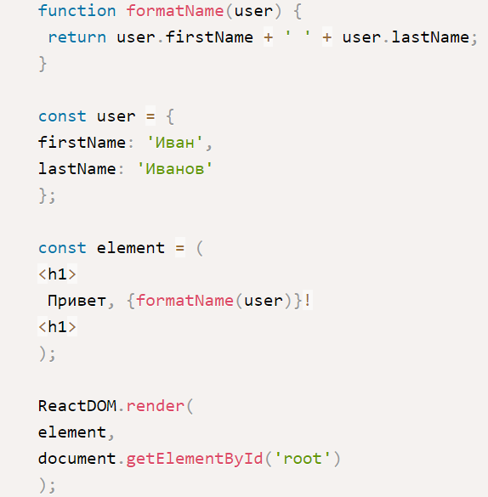


JSX
Пример JSX:
Код:
JSX - это расширение для JavaScript.
JSX не обязателен при работе с React.
Результат:

Slide 4
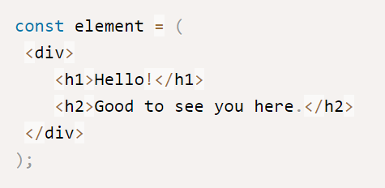

Определение атрибутов в JSX
Вы можете использовать угловые скобки для определения строковой величины в качестве атрибута:
Теги в JSX могут содержать дочерние элементы:
Также можно использовать фигурные скобки для вставки выражения JavaScript в атрибуте:

Slide 5

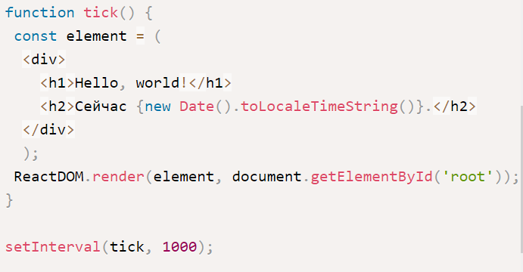
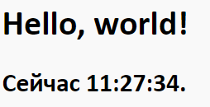
Элементы
Элементы - наименьшие составные части React приложения. Элемент описывает то, что вы хотите видеть на экране.
Чтобы добавить элемент в React DOM, необходимо передать элемент и узел в функцию ReactDOM.render():
Элементы React неизменяемы. Как только вы создали элемент, то уже не сможете изменить его атрибуты или дочерние узлы.
Но можно создать новый элемент и передать его в функцию:
Результат:

Slide 6
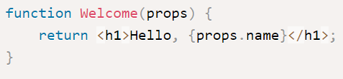
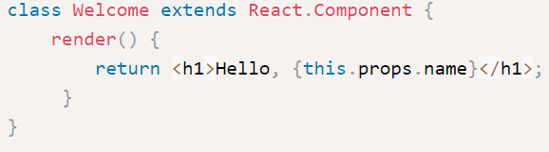
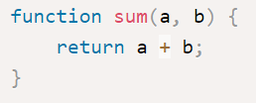
Компоненты
Компоненты – это объекты, состоящие из элементов.
Простейший способ создания компонента - это написание JavaScript-функции:
Компоненты могут ссылаться на другие компоненты при их выполнении. Это позволяет нам использовать одну компонентную абстракцию для любых других уровней детализации.
Когда вы создаёте компонент (функциональный или класса), то он не должен изменять свои собственные свойства. Пример «чистого» компонента:
Для создания этого же компонента можно также использовать классы ES6:

Slide 7
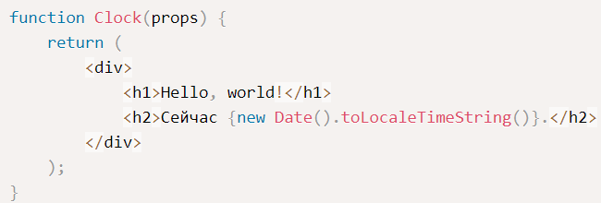
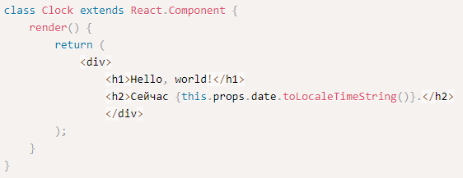
Преобразование функции в класс
Вы можете преобразовать функциональный компонент в класс за 5 шагов:
1. Создаём класс ES6 с тем же именем, которое наследует React.Component.
2. Добавляем один пустой метод render().
3. Перемещаем тело функции в метод render().
4. Заменяем props на this.props в теле render().
5. Удаляем пустое объявление функции.
Функция:
Класс:

Slide 8
Состояние и жизненный цикл
Состояние подобно свойствам, но оно является закрытым и полностью контролируется компонентом. Компоненты могут представлять собой классы с некоторыми дополнительными возможностями. Так вот, локальное состояние и есть возможность, доступная только в классах.
В приложениях со многими компонентами очень важно освобождать ресурсы, взятые компонентами, при их уничтожении. Мы можем объявить специальные методы для компонентов-классов, чтобы запускать некий код, когда компонент загружается и выгружается. Эти методы называются "привязки жизненного цикла". Метод componentDidMount() запускается после того, как компонент внедрится в DOM. Уничтожаем же компонент в методе componentWillUnmount().

Slide 9

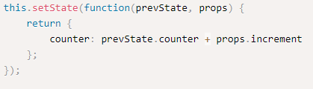
Правила использования состояния
1. Не изменяйте состояние напрямую!
Используйте setState():
2. Обновления состояния могут быть асинхронными
React может объединять несколько вызовов setState() в одно обновление для лучшей производительности. Это возможно потому, что this.props и this.state могут быть обновлены асинхронно, так что вы можете не основываться на их значениях для вычисления следующего состояния.

Slide 10
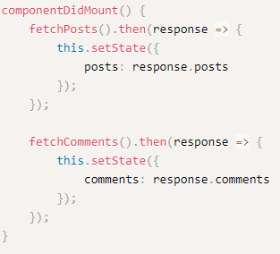
Правила использования состояния
3. Обновления состояния сливаются
Когда вы вызываете setState(), React переводит объект, который вы передаёте, в текущее состояние.

Slide 11
Передача данных
Ни родительские, ни дочерние компоненты не могут знать, имеет ли компонент состояние, и они не должны заботиться о том, как объявлен компонент: как функция или класс. Вот почему состояние часто называют локальным или инкапсулированным. Оно не доступно ни одному другому компоненту, кроме собственного. Компонент может передать своё состояние вниз - к своим потомкам - в качестве свойства:
Это называется передачей "против течения". Любое состояние принадлежит определенному компоненту, и любая информация или UI, полученная из этого состояния может влиять только на компоненты "ниже" дерева.
Если представить дерево компонентов как водопад из свойств, то каждое состояние компонентов подобно дополнительному источнику воды, который присоединяется к водопаду в произвольной точке, но также течет вниз.

Slide 12


Обработка событий
Обработка событий с помощью элементов React подобна обработке событий на элементах DOM. Но есть пара синтаксических различий:
• Имена событиям в React дают в соответствии со стилем camelCase.
• С помощью JSX функция передаётся как обработчик события, а не как строка.
HTML:
React:
Ещё одно отличие в том, что вы не можете вернуть false, чтобы воспрепятствовать выполнению функции по умолчанию в React. Вы должны явно вызвать preventDefault.
При использовании React, как правило, вам не нужно вызывать addEventListener, чтобы добавить обработчики в элемент DOM после его создания. Лучше, просто передайте обработчик, когда элемент будет первоначально отрисован.

Slide 13
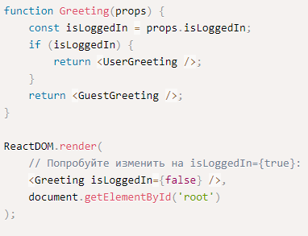
Выборочный рендеринг
В React вы можете создавать отдельные компоненты, которые будут воплощать нужную вам модель поведения. Затем вы можете использовать только те, которые необходимы для данного случая в приложении. Выборочный рендеринг в React работает как и условия в JavaScript. Используйте операторы JavaScript, такие как if или условный тернарный оператор, чтобы создавать элементы, которые будут отражать текущее состояние и позволять React обновлять UI, чтобы он соответствовал нужному состоянию. В этом примере создаётся приветствие, которое зависит от значения свойства isLoggedIn.

Slide 14
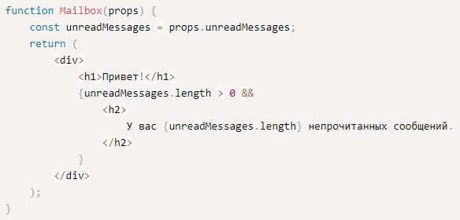
If и логический оператор &&
Код:
Вы можете встроить любые выражения в JSX с помощью заключения их в фигурные скобки. В данном примере мы внедрили логический оператор && из JavaScript. Это может быть удобно для выборочной вставки элемента:
Это работает благодаря тому, что связка true && выражение всегда сводится к выражению, и false && выражение сводится к false.
Подведем итог: если условие истинно (true), то элемент справа от && будет создан. Если же оно ложно (false), то React проигнорирует элемент.

Slide 15

Предотвращение отображения компонента
В редких случаях вы можете захотеть спрятать компонент, даже если он используется другим компонентом. Чтобы это сделать, верните значение null, вместо его реального значения.
Возврат значения null из метода компонента render не влияет на другие методы.

Slide 16
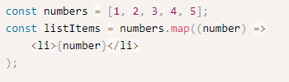

Списки
Вы можете создавать коллекции элементов и внедрять их в JSX используя фигурные скобки {}.
В следующем примере, мы проходим по массиву numbers используя функцию JavaScript map(). Для каждого значения мы добавляем элемент <li>. И в конце, мы возвращаем результат в массив элементов listItems. Затем мы включим весь массив listItems в элемент <ul> и добавим его в DOM:
Этот код отобразит список чисел от 1 до 5.

Slide 17
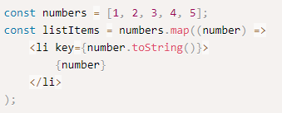
Ключи
Ключ - особый строковый атрибут, который необходимо добавить для создания списка элементов. Ключи помогают React идентифицировать элементы, которые подверглись изменению, добавились или удалились. Ключи должны быть присвоены элементам, заключенным в массивы, чтобы у них была стабильная идентифицируемость:
Лучший способ подобрать ключ — использовать строку, которая однозначно идентифицирует элемент списка. Чаще всего, в качестве ключей вы будете использовать ID ваших данных. Мы не рекомендуем вам использовать в качестве ключей индексы, если порядок объектов может измениться. Это может негативно сказаться на отображении и может вызвать проблемы с состоянием компонента. Если вы не объявите явно ключи для списка объектов, то React по умолчанию будет использовать индексы в качестве ключей.

Slide 18
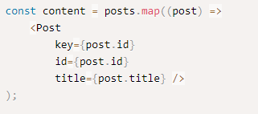
Ещё немного про ключи
Использовать ключи имеет смысл только в контексте окружения массива. Хорошим практическим правилом является вызов нужных ключей элементами изнутри функции map().
Ключи, используемые в массивах, должны быть уникальными среди им подобных. Однако, они не должны быть глобально уникальными. Мы можем использовать те же ключи для разных массивов.
Ключи служат для React подсказками, но они не передаются компонентам. Если вам необходимо их значения для ваших компонентов, то передайте их явно как свойство с другим именем. Как показано в примере , компонент Post может прочесть props.id, но не может props.key.

Slide 19
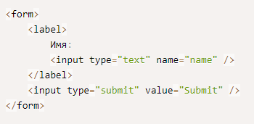
Формы
В React, формы HTML работают немного по-другому, по сравнению с другими элементами DOM, потому что формы сохраняют некоторое внутреннее состояние. Например, эта форма в простом HTML принимает одно имя:
Эта форма ведет себя как элемент простого HTML: перенаправляет пользователя на новую страницу, когда тот заполнит форму. В React это работает также. Но в большинстве случаев лучше иметь JavaScript функцию, которая будет обрабатывать представление формы и иметь доступ к информации, которую введет пользователь. Стандартным способом достижения этого является технология "управляемых компонентов".

Slide 20

Управляемые компоненты
В HTML, такие формы как <input>, <textarea> и <select> поддерживают своё состояние и обновляют его при вводе данных. В React же, непостоянное состояние хранится в свойствах состояния компонента и обновляется только с помощью setState().
Мы можем объединить их оба, сделав состояние React "единственным источником правды". Компонент React, который отображает форму, также и контролирует то, что с ней происходит при последующем вводе данных пользователем. Форма ввода, чьё значение контролирует React таким образом, называется "управляемый компонент".
В управляемых компонентах каждое изменение состояния будет связано с функцией-обработчиком. Это упрощает изменение и проверку ввода. Для примера, если мы хотим навязать ввод имени только из больших букв, то следует описать handleChange следующим образом:

Slide 21
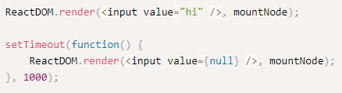
Управляемые компоненты
Указание значения свойства для управляемого значения не позволяет пользователю изменять входные данные, если вы этого не хотите. Если вы указали value, но входные данные всё ещё можно менять, то скорее всего вы присвоили value значение undefined или null.
В следующем примере это наглядно демонстрируется (сперва поле ввода заблокировано, но после небольшой задержки становится доступным):

Slide 22
Передача состояния наверх
Должен быть один "источник истины" для любой информации, которая изменяется в приложении React. Обычно, компоненту, который необходимо отрисовать, добавляют первичное состояние. Затем, если другим компонентам также необходимо это состояние, то вы можете поднять его наверх к ближайшему общему предку. Вместо того, чтобы пытаться синхронизировать состояние между разными компонентами, вам следует воспользоваться передачей информации "вниз по течению".
Передача состояния наверх приводит к написанию более "шаблонного" кода, но это позволяет тратить меньше усилий для поиска и решения ошибок. Так как любое состояние "живет" в каком-либо компоненте и только этот компонент может менять его, то это позволяет уменьшить область ошибок. А также, вы можете применять любую пользовательскую логику для отклонения или изменения пользовательских данных.
Если что-то может быть получено из свойств или состояния, то это, скорее всего, не должно быть в состоянии.

Slide 23
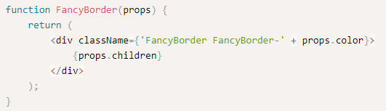
Композиция вместо наследования
React обладает сильной композиционной моделью и мы рекомендуем использовать её вместо наследования для повторного использования кода между компонентами.
Некоторые компоненты не могут узнать о своих потомках раньше времени. Это обычно свойственно компонентам, которые имеют особое свойство children для передачи дочерних элементов непосредственно на выход:
Свойства и композиция дают вам достаточную гибкость для настройки ваших компонентов и их поведения. Помните, что компоненты могут принимать произвольные свойства, включая примитивные значения, элементы React или функции.

Slide 24
Мышление в React. Шаг 1
React, по нашему мнению, - это отличный вариант для создания больших и быстрых веб-приложений с JavaScript. Он отлично вписывается в Facebook и Instagram.
Один из многих крупных моментов React это то, как следует обдумывать приложения при их создании. В этой главе мы покажем весь мыслительный процесс создания системы поиска товара на основе React.
Шаг 1: Разбейте UI на иерархию компонентов
Первым делом, вы захотите отрисовать рамки вокруг каждого компонента (и подкомпонента) в макете и дать им всем имена. Если вы работаете с дизайнером, то, скорее всего, он уже это сделал. Так что поговорите с ним. Его названия слоёв в Photoshop могут стать отличными именами для ваших компонентов React!
Но как понять, что должен представлять собой компонент? Просто используйте те же решения, которые вы используете при создании новой функции или объекта. Одно из таких решений - это принцип единственной ответственности, означающий, что компонент, в идеале, должен делать только что-то одно. Если компонент слишком сильно разрастается, то следует разбить его на меньшие подкомпоненты.

Slide 25
Мышление в React. Шаг 1
Так как чаще всего вы представляете модель данных JSON пользователю, то, если ваша модель построена правильно, ваш UI (и, естественно, структура компонентов) будет прекрасно отображаться. Это связано с тем, что UI и информационные модели данных имеют тенденцию придерживаться одной и той же информационной архитектуры, а это значит, что работа по разделению UI на компоненты - тривиальна. Просто разбейте UI на компоненты, которые будут представлять конкретный фрагмент модели данных.

Slide 26
Мышление в React. Шаг 2
Шаг 2: Построение статической версии в React
Теперь, когда у вас есть иерархия компонентов, пришло время воплотить ваше приложение. Самым простым способом является построение версии, которая будет принимать модель данных и отрисовывать UI, но без интерактивности. Лучше всего отделить эти процессы, потому что построение статической версии требует много типизации и никакого мышления, в то время как интерактивность наоборот - не требует типизации и заставляет многое обдумывать. Далее мы увидим почему так.
Чтобы построить статическую версию вашего приложения, которая будет отображать модель данных, вам необходимо сделать компоненты, которые будут использовать другие компоненты и передавать информацию через свойства. Свойства - это способ передачи информации от родителя потомкам. Если вы знакомы с концепцией состояния, то не будете использовать его при построении статической версии. Состояние предназначено только для интерактивности, т.е. для данных, которые меняются со временем. А так как в данный момент мы строим статическую версию, то состояние нам не нужно.

Slide 27
Мышление в React. Шаг 3
Шаг 3: Определитесь с минимальным (но полноценным) представлением состояния UI
Чтобы сделать ваш UI интерактивным, необходимо иметь возможность вносить изменения в вашу информационную модель. React позволяет это делать с помощью состояния.
Чтобы построить ваше приложение правильно, вам необходимо обдумать минимальный набор изменяемых состояний, нужных приложению. Ключом к этому будет принцип DRY: Don't Repeat Yourself (не повторяйся). Обдумайте абсолютное и минимальное представление состояния, которое требуется для вашего приложения и вычислите все остальное. Например, если вы делаете список дел, то просто занесите все пункты из него в массив; не стоит держать отдельную переменную состояния для их количества. Лучше, когда вам необходимо отобразить подсчет элементов списка, воспользуйтесь размером созданного массива.

Slide 28
Мышление в React. Шаг 3
Чтобы определить, является ли компонент перед нами состоянием, просто зададим три вопроса каждому из них:
1. Он передаётся как свойство от родителя? Если да, то это не состояние.
2. Он не изменяется со временем? Если да, то это не состояние.
3. Можете ли вы вычислить его, основываясь на другом состоянии или свойстве вашего компонента? Если да, то это не состояние.

Slide 29
Мышление в React. Шаг 4
Шаг 4: Определитесь с местом жизни состояния
Итак, мы определились с минимальным набором состояний приложения. Далее, мы должны определить, какой компонент изменяет это состояние или обладает им.
Помните: React полностью основан на одностороннем потоке информации в иерархии компонентов. Может быть не слишком очевидным, какой из компонентов обладает тем или иным состоянием. Чаще всего, это самая сложная для понимания часть, поэтому разберем всё пошагово:
Для каждого фрагмента состояния в вашем приложении:
• Определите каждый компонент, который отвечает за рендеринг на основе этого состояния.
• Найдите общий компонент-владелец (компонент, который находится наверху иерархии и включает компоненты, которые используют это состояние).
• Либо общий компонент-владелец, либо другой компонент, находящийся выше по иерархии, должны обладать этим состоянием.
• Если вы не можете найти компонент, в который имеет смысл поместить состояние, то создайте новый компонент, который будет отвечать исключительно за состояние, и включите его в иерархию выше общего компонента-владельца.

Slide 30
Мышление в React. Шаг 5
Шаг 5: Добавление инверсного потока данных
Итак, мы создали приложение, которое работает как функция свойств и состояния, передающегося вниз по иерархии. Теперь же пришло время добавить поддержку обратного потока данных: компоненты формы глубоко в иерархии должны обновлять своё состояние.
React делает передачу данных явной для лучшего понимания работы программы, но это требует немного больше кода, чем в традиционной двухсторонней привязке данных.
Возможно, это звучит сложно, но это всего лишь пара строк кода. Зато, действительно ясно как информация перемещается по приложению.

